Slide 1
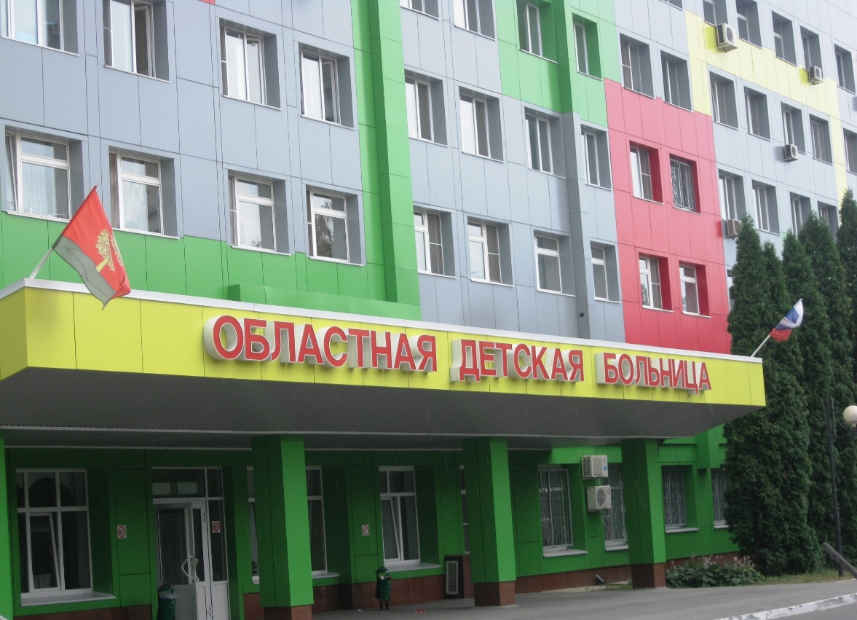
Развитие детского здравоохранения в Липецкой области
Докладчик: Великодченко Анжела Асефовна,
зам. главного врача по поликлинике ГУЗ «ОДБ», главный внештатный специалист педиатр УЗО

Slide 2
Разработана современная модель взаимодействия между медицинскими организациями области в соответствии с трехуровневой системой оказания медицинской помощи: порядок маршрутизации пациентов с педиатрической патологией, новорождённых и недоношенных, с хирургической патологией.

Slide 3
Показатель младенческой смертности в Липецкой области (на 1000 родившихся живыми)
 | 2018 г | 2017 г | 2016 г
Показатель МС по Липецкой области | 3,5 | 3,3 | 7,3
В том числе:
МС от врожденных пороков развития | 0,6 | 0,8 | 1,1
МС от патологии перинатального периода | 0,2 | 1,5 | 4,8

Slide 4
Был введен в строй областной перинатальный центр;
организована работа службы родовспоможения в условиях новой, одноэтапной модели оказания помощи беременным из группы риска по преждевременным родам;
новорожденным, рожденным от женщин из группы риска, оказывается помощь, как на базе областного перинатального центра, так и в областной детской больнице, где они получают узкоспециализированные виды помощи, сложные хирургические вмешательства, в том числе высокотехнологичные.

Slide 5
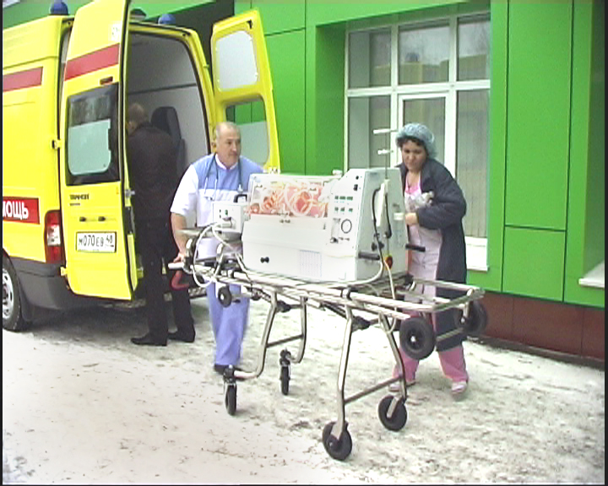
Анализ выездов консультативно – реанимационной бригады ГУЗ «Областная детская больница»
 | 2018г. |  | 2017г. |  | 2016г.
 | Абс. ч | % | Абс. ч | % | Абс. ч | %
Всего выездов, из них: | 266 |  | 421 |  | 705
- выездов к детям до года | 191 | 71,8% | 223 | 53,0% | 481 | 68,2%
- выездов в р/дома, включая повторные | 129 | 67,5% от выездов к детям до года | 125 | 56,0% от выездов к детям до года | 347 | 72,1% от выездов к детям 1 года

Slide 6
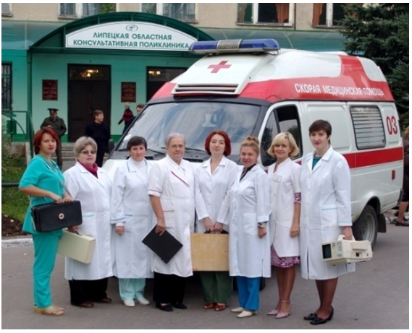
Работа выездной поликлиники «Здоровье» ГУЗ «Областная детская больница»
Показатели | 2018г. | 2017г. | 2016г.
Всего выездов | 32 | 30 | 31
Участвовало специалистов в выездах | 11 | 12 | 11
Число посещений к врачам | 5 183 | 5 669 | 5 542
Число посещений в среднем на 1 выезд | 162 | 188 | 178

Slide 7
Специалистами областной детской больницы проведено:
Более 30 заочных консультации больных из медицинских организаций Липецкой области, около 80
заочных консультаций наших больных
специалистами федеральных центров;
также проводятся телемедицинские очные
консультации пациентов из детских отделений МО
области специалистами областной детской больницы и
очных консультаций специалистами федеральных центров
больных, находящихся на лечении в ОДБ;
внедрена новая форма информационно – разъяснительной работы с
родителями детей, имеющих хронические заболевания – ежемесячное
дистанционное обучение путем проведения видеоконференций.

Slide 8
В течение года кардиологами и ревматологами организованы и проведены выездные консультации ведущих специалистов федеральных центров:
ФГБУ НИИ Ревматологии им. В.Н.Насоновой с целью отбора детей ревматологического профиля для проведения генно – инженерной терапии, осмотрено 11 пациентов;
выездная консультация профессора ФГБУ Научного центра трансплантологии и искусственных органов им. В.И. Шумакова, совместно с кардиологом НМИЦ ТИО –осмотрено 120 пациентов, 16 из них отобраны на оперативное лечение;
выездная консультация специалистов кардиохирургов ФГБУ ССХ г. Пенза, осмотрено 67 детей, из них 19 направлены на оперативное лечение в центр.
Проведено на базе больницы 5 мастер – классов специалистами ведущих медицинских учреждений и федеральных центров по нейрохирургии, общей хирургии, урологии, анестезиологии и реанимации.

Slide 9
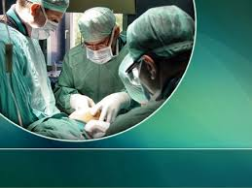
Внедрение новых методик в работу ГУЗ «ОДБ» Хирургическая служба.
Урология
- в реконструктивно – пластической урологии новые методики хирургического лечения проксимальных форм гипоспадий у детей; - внедрена одна из самых результативных методика оперативного лечения варикоцеле, выполненная с использованием операционного микроскопа, конечным результатом которой является профилактика бесплодия; - внедрена методика видеоассистированной герниопластики при паховых грыжах с использованием эпидуральной иглы, достоинством методики является меньшая травматичность, короткое интероперационное время, хороший косметический результат; - продолжается внедрение ряда методик (лапароскопическая пиелопластика при гидронефрозе, уретропластика), которые на первых этапах проводились с привлечением московских коллег из Морозовской и Филатовской больниц Москвы;

Slide 10
Травматология и ортопедия
- освоены эндоскопические методики выполнения операций на суставах при повреждениях связок надколенника с использованием артроскопа, преимуществом которых является минимизация возможных случаев осложнений; - освоена методика остеосинтеза крупных трубчатых костей при аномалиях развития;
Нейрохирургия
- операция селективной дорзальной ризотомии пациентам с церебральным спастическими параличами, которая способствует уменьшению спастичности и снижению числа ортопедических вмешательств в дальнейшем;

Slide 11
Оториноларингология
- расширен спектр оперативных вмешательств под общим обезболиванием с использованием оптического увеличения и эндоскопической техники, в частности в сурдологии; -методика шейверной аденотонзилэктомии с эндовидеоподдержкой имеет высокую востребованность не только в нашей области, но и среди пациентов из других регионов, что способствует развитию программы медицинского туризма;

Slide 12
Педиатрическая служба
- в кардиоревматологии внедрена методика генно – инженерной биологической терапии тяжелого, ранее считавшегося некурабельным, аутоиммунного системного ювенильного артрита; - в эндокринологии впервые начато применение пролонгированных инсулинов с продолжительностью действия до 48 часов, что особенно актуально для лечения детей первых лет жизни. - начата установка сенсоров для круглосуточного мониторирования уровня глюкозы у больных с сахарным диабетом, в том числе и со звуковым сигналом в случае угрозы гипогликемии. - впервые начата установка помп для введения инсулина круглосуточным мониторированием уровня глюкозы.

Slide 13
«Люди – вот высшая ценность России. Пришло время, когда надо беречь каждого человека. Уже нет тех глубинок, откуда неисчерпаемым людским потоком заполнялись все щели и выбоины нашего государства. Или мы построим новую демографическую политику, или уйдём навсегда из мировой истории. Иного уже не дано».
В.В.Путин, 2018г

Slide 14
Спасибо за внимание!

